Slide 1
4e jaarsvak HBO rechten
Verkenning Slimmer met Regelgeving
Amsterdam, 8 november 2019
Reindert Gerding & Marco Brattinga

Slide 2
Agenda
Intro: wat is slimmer met regelgeving, wie zijn wij?
Waarom we wetten willen weten
De uitdaging
Het DNA van de wet- en regelgeving
Praktijkcasus: de omgevingswet, het DNA en beslissystemen
Deel 1
Discussie: wat kun je hiermee in in een 4e jaarsvak HBO rechten?
Deel 2

Slide 3



Wie we zijn
We zijn een multidisciplinair team dat Slimmer met regelgeving trekt:
Juristen met kennis hoe wet- en regelgeving gelezen wordt.
Informatieanalisten die hier een model van kunnen maken.
Technische specialisten die slimme computersystemen kunnen vormgeven.
Communicatiespecialisten die de dialoog met de gebruiker kunnen vormgeven.

Slide 4
Over slimmer met regelgeving
Een burgerinitiatef
Om kennis en kunde van regels, rechtstaat en technologie aan elkaar te verbinden.
Om wet- en regelgeving beter toegankelijk, begrijpelijk en toepasbaar te maken.

Slide 5
Waar we voor staan
Wet- en regelgeving is van ons allemaal.
Voor het functioneren van een rechtstaat is het essentieel dat rechten en plichten voor alle burgers, ondernemers en overheidsfunctionarissen duidelijk en uitvoerbaar zijn.
Innovatieve digitale technologie kan daarbij helpen.
Wij zien het als uitdaging om met ondersteuning van die innovatieve technologie burgers, bedrijven en de overheid in staat te stellen om, via een slimme dialoog, kennis te nemen van de voor zijn of haar situatie relevante regelgeving en beleid.
Toegankelijkheid
met
Innovatie dialoog

Slide 6
Wat we doen
Op persoonlijke titel werken wij samen met één gezicht naar buiten.
Wij bundelen onze kennis, kunde en contacten.
Onze resultaten publiceren wij op een publiek toegankelijke wijze.
Wij dragen zorg dat onze inzichten en resultaten op een maatschappelijk aanvaardbare manier worden toegepast.
Zodat de digitale rechtstaat wordt versterkt en onze fundamentele menselijke waarden zijn geborgd.
Manifesto

Slide 7
Organisatie
Website
Beweging
Redactie
Coöperatie
Europees
opleidings-
instituut
Mensen

Slide 8
Waarom we wetten willen weten

Slide 9
Waarom we wetten willen weten
Rechtsstaat en regels
Verwachting aan ons adres
Begrijpen wat onze rechten en plichten zijn

Slide 10
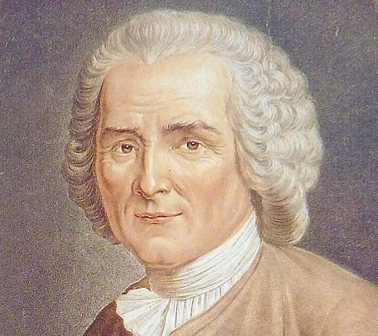
Rechtstaat en regels
Rousseau: macht uit kracht
De wil van de samenleving.
Burgerlijke vrijheid: de vrijheid om over jezelf en ieder ander, mét ieder ander te beslissen.
Wetten en regels

Slide 11
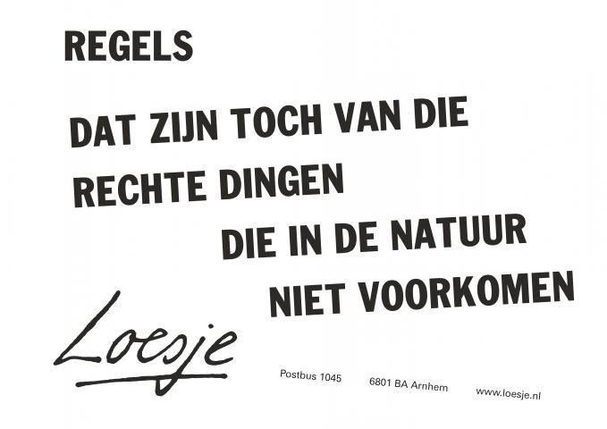


De verwachting aan ons adres als burgers
Niemand kent alle ruim 1700 wetten, 2600 amvb’s, 7600 ministeriële regelingen.
Laat staan de regels van 380 gemeenten, 23 waterschappen en 12 provincies.

Slide 12


Begrijpen wat onze rechten en plichten zijn
Weten en begrijpen wat wet en regel van ons vragen in ons handelen
Professionals helpen te zien zien hoe alles samenvalt
Dat inzicht gebruiken wetten en regels beter te laten werken
En onszelf kunnen uitleggen waar we mee bezig zijn

Slide 13
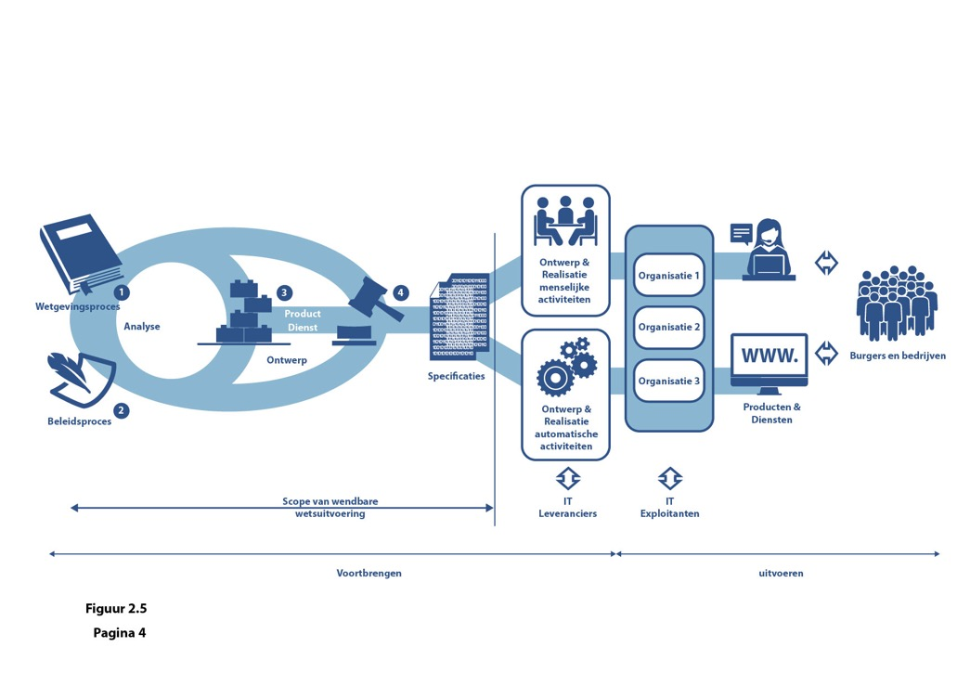



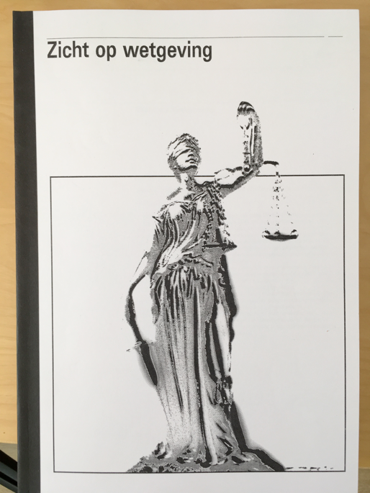
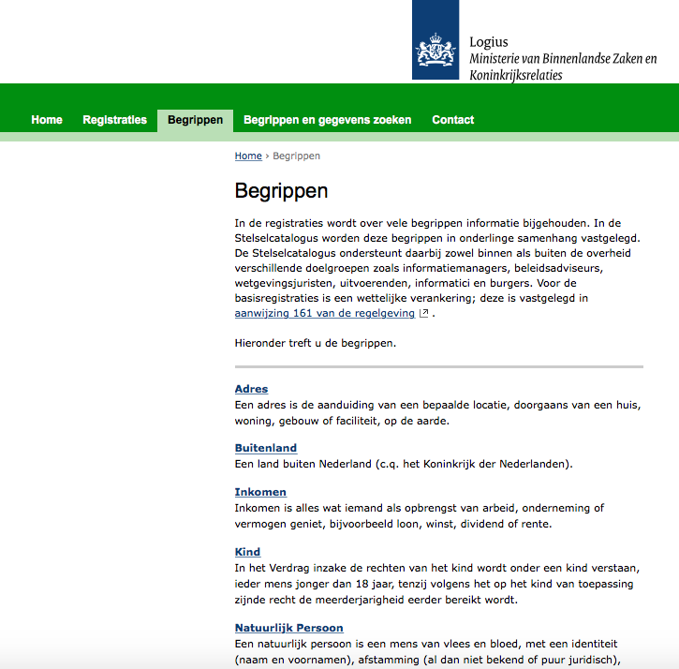
De uitdaging – een korte geschiedenis

Slide 14
De uitdaging – hobbels in de weg
Volgtijdelijkheid of compartimentering van het beleids- en wetgevingsproces
Natuurlijke taal vs. formele taal
Impliciete relaties in wetgeving
Geen gerichte samenwerking tussen EU, lidstaat, provincie, gemeente
Geen contact tussen beleidsmakers, wetgevingsjuristen, uitvoerders en IT-ontwikkelaars
Wat is mogelijk en wat is nodig?
Hoe sla je de brug tussen oogmerk en praktijk en tussen taal en techniek?

Slide 15
DNA van de wet- en regelgeving

Slide 16

Verbonden door gebeurtenissen
Juridische werkelijkheid
Brute werkelijkheid
Gebeurtenis
Ontstaan
Gebeurtenis
Geboorte
heeft van rechtswege tot gevolg
neemt waar of
ontvangt
Administratieve werkelijkheid
behoort een afspiegeling te zijn van
registreert
Gebeurtenis
CRUD

Slide 17
Wet, regelgeving en beleidsregels
Internationale verdragen en Europees gemeenschapsrecht
Statuut van het Koninkrijk
Grondwet
Wetten in formele zin
Algemene maatregelen van bestuur
Ministeriële regelingen
Locale verordeningen
Beleidsregels van het uitvoeringsbeleid
LegOps
DNA
Beslis-
systemen

Slide 18
DNA van de wet- en regelgeving
Ontleding in afzonderlijke bepalingen;
Wie betreft de regeling?
Wat regelt de regeling?
Hoe regelt de regeling dit?
Decompositie
Volg de verwijzingen in de oppervlaktestructuur (verwijzingen, opdeling, delegatiebepalingen);
Volg de diepstructuren van de regeling (de betekenisvolle laag “onder” het oppervlakte)
Navigatie
De wet legt het doel vast, de lagere regelgeving de uitvoering;
Decompositie en navigatie zonder interpretatie, objectief.
Architectuur

Slide 19
DNA van de wet- en regelgeving
De wet identificeert:
Doel (wat regelt deze wet);
Doelgroep (voor wie regelt deze wet dit);
Voorwaarde (in welk geval)
Identificatie
De wet- en/of onderliggende regelgeving zorgt voor de definitie van doel, doelgroep en voorwaarde.
Definitie
De wet- en of onderliggende regelgeving zorgt voor de specificatie van de uitvoering van de bepaling van doel, doelgroep en voorwaarde.
Specificatie

Slide 20
DNA van de wet- en regelgeving - Identificatie

Slide 21
DNA van de wet- en regelgeving - Identificatie

Slide 22
DNA van de wet- en regelgeving - Identificatie

Slide 23
DNA van de wet- en regelgeving - Identificatie
Doel
Voorwaarden
Doelgroep

Slide 24
DNA van de wet- en regelgeving - Gevalscategorie
Kom ik in aanmerking?
Kan ik het doel
verkrijgen?
Kan ik het doel
continueren?
Toeleiding
Van aanvraag naar besluit
Handhaving, verlenging

Slide 25
DNA van de wet- en regelgeving - Definitie

Slide 26
DNA van de wet- en regelgeving - Definitie

Slide 27
DNA van de wet- en regelgeving - Definitie

Slide 28
DNA van de wet- en regelgeving - Specificatie

Slide 29
Dialoog
Vraag
Aanbod
Gebeurtenis
profiel
Gevals-
categorie
Juridische
bepalingen
matching
gekoppeld aan
Burgers, bedrijven, maatschappij
Uitvoering van wet- en regelgeving

Slide 30
Het DNA, alles bij elkaar

Slide 31
Casus: Omgevingswet

Slide 32
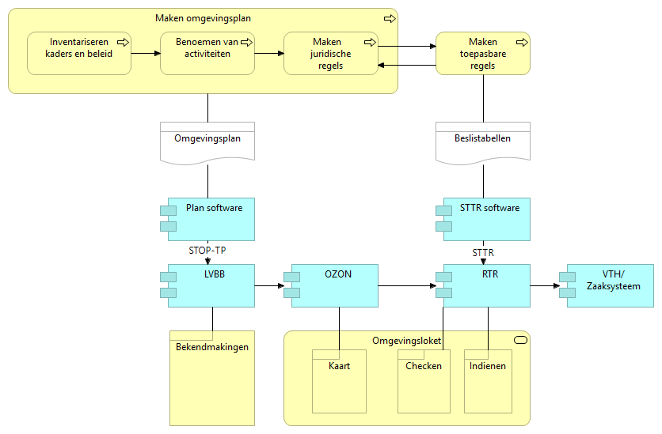
Casus: omgevingswet

Slide 33
Casus: omgevingswet

Slide 34
Casus: omgevingswet

Slide 35
Wet, regelgeving en beleidsregels
Internationale verdragen en Europees gemeenschapsrecht
Statuut van het Koninkrijk
Grondwet
Wetten in formele zin
Algemene maatregelen van bestuur
Ministeriële regelingen
Locale verordeningen
Beleidsregels van het uitvoeringsbeleid
LegOps
DNA
Beslis-
systemen

Slide 36
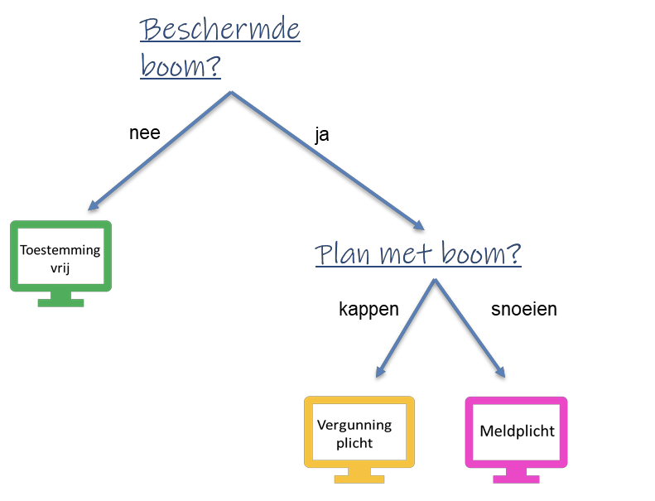
Toepasbare regel
Gebeurtenisprofiel
Gevalscategorie

Slide 37
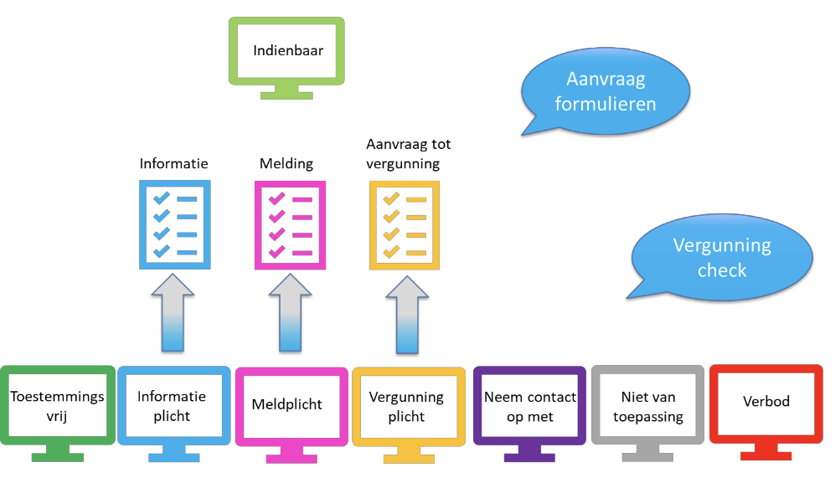
Toepasbare regel
Gebeurtenisprofiel
D-criterium
P-criterium
Gevalscategorie

Slide 38
Deel 2: Hoe te gebruiken?

Slide 39
Hoe te gebruiken?
Bijvoorbeeld:
Ontwerpen, aanpassen en toetsen van wet, beleidsregels, uitvoeringsregels, toepasbare regels.
Inzicht verschaffen in beoordelingspraktijk van gemeente, uitvoeringsinstanties of advocatenpraktijk.
Kennis op de plek waar het hoort: bij de uitvoerend beleidsmedewerker/regelmaker/toetser/uitvoerder.
Kunnen wij jullie helpen?
Hoe kunnen wij jullie helpen?

Slide 41
LegOps (optioneel)

Slide 42
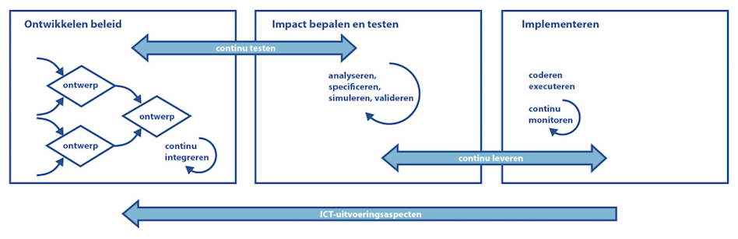
Elementen LegOps
Multidisciplinair team
Duidelijke product owner
Iteratief werken

Slide 43
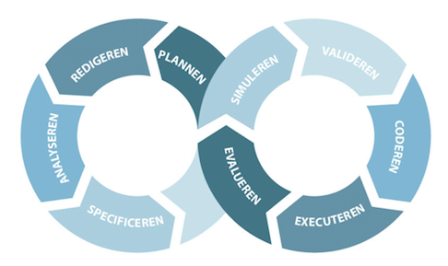
Elementen LegOps
Toolchain met ondersteuning voor alle fasen in het proces

Slide 44

Wetgeving als proces: LegOps

